Slide 1
Роль ПМСП в охране сексуального и репродуктивного здоровья молодежи
Кафедра акушерства и гинекологии №1
Доцент Аманжолова Б.К., асс.Алиева Ш.У., асс. Далиева Г.Ш.

Slide 2
ПЛАН:
Молодежь Казахстана. О чем говорят цифры?
Анализ анонимного анкетирования студентов
Резервы ПМСП в развитии дружественных молодежи медицинских услуг

Slide 3
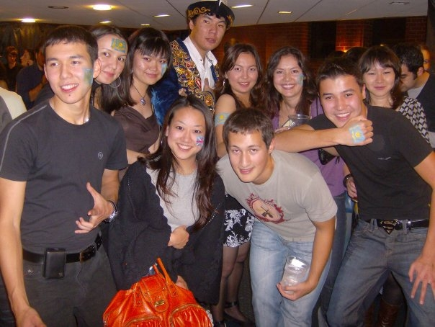
Молодежь Казахстана
Молодежь составляет 24.7% населения РК
Ежегодник «Казахстан 2011»

Slide 4
Молодежь Казахстана
Распределение по полу (%)
Возрастные группы (%)
Ежегодник «Казахстан 2011»

Slide 5
Соотношение молодежи в зависимости от возраста и места жительства
Ежегодник «Казахстан 2011»

Slide 6
Частота подростковой беременности (на 1000 девушек 15-19 лет.)
Ежегодник «Казахстан 2011»

Slide 7
Частота абортов в возрастных группах (на 1000)
Ежегодник «Казахстан 2011»

Slide 8
Неудовлетворенные нужды в контрацепции
$$\%$$
Multiple Indicator Cluster Survey (MICS) in the Republic of Kazakhstan 2010-2011

Slide 9
Знания о профилактике ВИЧ
Multiple Indicator Cluster Survey (MICS) in the Republic of Kazakhstan 2010-2011

Slide 10
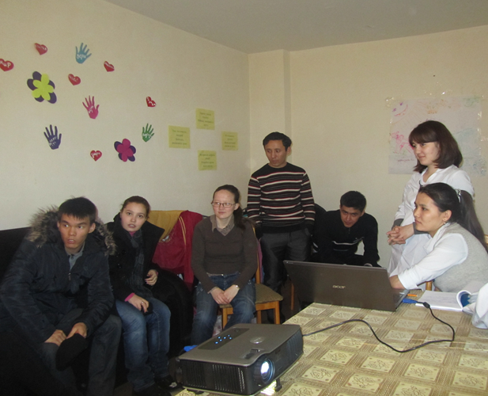
Анонимное анкетирование
Анонимное анкетирование студентов КазНМУ:
2011 г. : 129 студентов в возрасте 17-19 лет. Изучена информированность по вопросам планирования семьи
2013 г. : 386 студентов в возрасте 20-25 лет. Анализ сексуального поведения.

Slide 11
Отношение к контрацепции
40.6 % сексуально-активных подростков не используют контрацептивы
93.7 % не применяли контрацептивы при половом дебюте
82.2 % хотели бы отложить рождение детей на 2 и более лет, т.е. нуждаются в контрацепции
Аманжолова Б.К., Далиева Г.Ш. 2011

Slide 12
Источники информации о контрацепции
Друзья - 58.1%
Медицинские работники -1.7%
Родители - 10.9%
40 % считают неприемлемым для себя обсуждение подобных вопросов с родителями
Аманжолова Б.К., Далиева Г.Ш. 2011

Slide 13
Барьеры
Психологические барьеры (страх огласки, осуждения окружающих)
Отсутствие конфиденциальности (92,2% заинтересованы в конфиденциальности при посещении центров планирования семьи)
Недружелюбность медицинского персонала (73,6% подростков остались недовольны качеством консультации)
Аманжолова Б.К., Далиева Г.Ш. 2011

Slide 14
Половой дебют
Девушки (%)
Юноши (%)
Юлдашева Р.Ж., Алиева Ш.У., Бержанова А.Т., 2013

Slide 15
Количество половых партнеров
Девушки
Юноши
Юлдашева Р.Ж., Алиева Ш.У., Бержанова А.Т., 2013

Slide 16
Выводы:
У подростков имеется недостаток информации о контрацепции, а также ложные представления о надежности контрацептивных средств
40.6 % сексуально-активных подростков не используют контрацептивы
Юноши отличаются большей сексуальной активностью и чаще вовлечены в рискованноне сексуальное поведение
Получению полноценной информации о контрацепции мешают психологические и организационные барьеры

Slide 17
Дружественная молодежи медицинская служба
Сотрудники должны создать комфортную, конфиденциальную, безопасную обстановку
Общение с молодежью должно быть уважительным
Необходимо проводить скрининг на выявления рискованного поведения подростков и молодежи
Медицинские сотрудники должны понимать как способности, возраст, пол, религия, социально-экономический статус могут влиять на репродуктивное здоровье подростков.
WHO: Adolescent Friendly Health Services

Slide 18
Резервы ПМСП
Возможность консультирования всех членов семьи
Санитарно-просветительная работа с родителями, включая вопросы о репродуктивном здоровье их детей
Половое воспитание подростков, соответствующее их возрасту. Не запугивать, а обеспечить правдивой информацией

Slide 19
Резервы ПМСП (2)
Обеспечить конфиденциальность
Выявление потребности в контрацепции во время рутинного приема
Консультирование по контрацепции и/или снабдить брошюрами, адресами интернет-сайтов, молодежных центров, кабинетов планирования семьи
При наступлении беременности психологическая поддержка, правовая помощь

Slide 20
Литература
1.Статистический ежегодник «Kaзахстан 2011» Астана, 2012 / 214 с. Агенство по статистике РК. Под редакцией А.А. Смаилова . Доступен на сайте http://www.stat.gov.kz
2. Multiple Indicator Cluster Survey (MICS) in the Republic of Kazakhstan 2010-2011.Monitoring the situation of children and women. Directed by Smailov A.A., Astana 2012, 378 p
http://www.childinfo.org/files/MICS4_Kazakhstan_FinalReport_2010-11_Eng.pdf
3. WHO: Adolescent Friendly Health Services — An Agenda for Change, 2002 http://whqlibdoc.who.int/hq/2003/WHO_FCH_CAH_02.14.pdf
4. Ключевые факторы, влияющие на использование контрацептивов в Восточной Европе и Центральной Азии - ЮНФПА, Фонда ООН в Области Народонаселения, 2012http://countryoffice.unfpa.org/kazakhstan/?reports=6270
5.Б.К.Аманжолова, Г.Ш.Далиева Информированность студентов-подростков в вопросах планирования семьи. Вопросы акушерства и гинекологии №2 – 2011 С. 3-6
6. Юлдашева Р.Ж., Алиева Ш.У., Бержанова А.Т., Азирханова Г.Б., Джамаева Г.А. Особенности сексуального поведения студентов медицинского университета. Актуальные вопросы акушерства, гинекологии и перинатологии.- №1, 2, 3-2013-С.418-421.

Slide 21
Спасибо за внимание

